Slide 1

Redeanteile von Abgeordneten des Deutschen Bundestags: Eine quantitative Auswertung nach Geschlecht und Partei
DIS 25 – Natural Language Processing, SoSe 2022
Arbeitsgruppe: Vera Bateva, Janina Blum, Oliver Kubon, Helga Wolf

Slide 2
Übersicht
Einleitung und Forschungsfrage, Referenzen (Helga Wolf)
Datenset, Datenquelle (Vera Bateva)
Strukturelle Datenanalyse (Vera Bateva)
Inhaltliche Datenanalyse (Helga Wolf, Oliver Kubon)
Auswertung und Ergebnisse (Janina Blum)
Fazit und Ausblick (Team)
Literaturverzeichnis (Team)

Slide 3
Einleitung und Forschungsfrage
Repräsentiert das Parlament die Bevölkerung?
Was ist Repräsentation – Zahlenentsprechung, Interessenvertretung, Rollenvorbild?
Wie sind die Geschlechter im Deutschen Bundestag repräsentiert? Anzahl Abgeordnete, Wortbeiträge, Zurufe, aufgeschlüsselt nach Geschlecht, jeweils für Plenum und Fraktion
Notes:
Einführung Frauenwahlrecht 1919, seitdem einigermaßen kontinuierlich gestiegener Anteil Frauen, noch keine Parität (https://de.wikipedia.org/wiki/Frauenanteil_im_Deutschen_Bundestag_seit_1949; https://www.destatis.de/DE/Themen/Gesellschaft-Umwelt/Bevoelkerung/Bevoelkerungsstand/Tabellen/deutsche-nichtdeutsche-bevoelkerung-nach-geschlecht-deutschland.html)
Erste Rednerin Marie Juchacz, SPD, 19.02.1919 (https://www.bpb.de/kurz-knapp/hintergrund-aktuell/179230/vor-95-jahren-erste-frauen-im-parlament/
Vgl. https://www.uni-mannheim.de/media/Einrichtungen/Abteilung_Kommunikation/Dokumente/Pressemitteilungen/Pressemitteilungen_2021/04_22_Gender_Diversity_DE_final.pdf, https://www.boell.de/de/2018/03/02/frauen-der-politik-der-weite-weg-zur-geschlechtergerechten-repraesentation

Slide 4
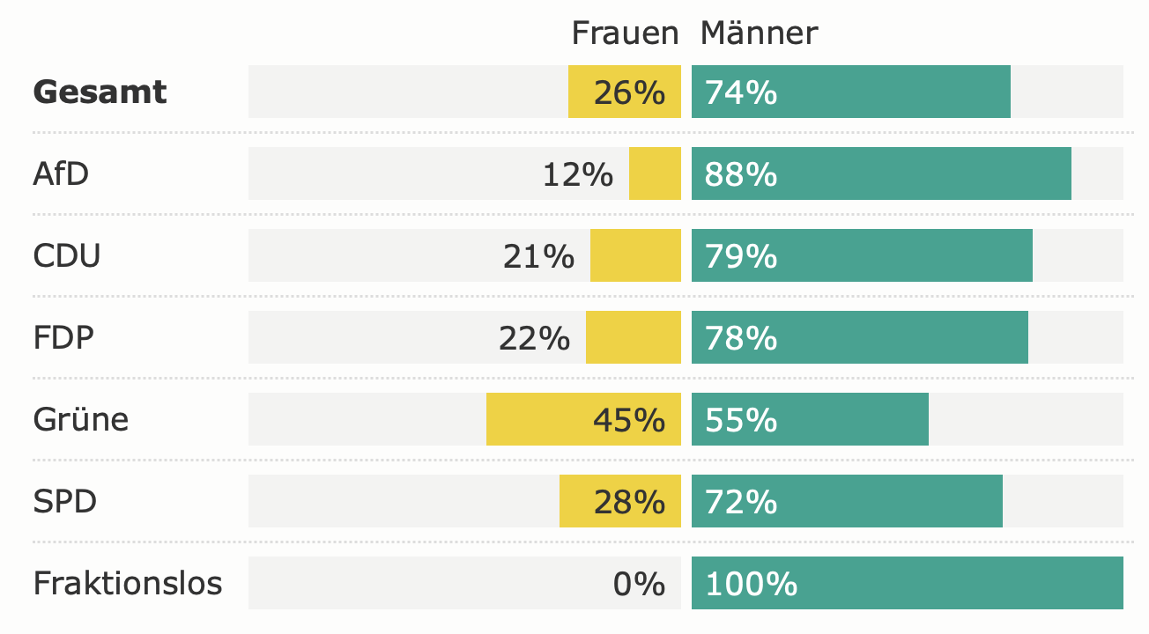
Zum Vergleich: Redeanteile m/w im Landtag NRW
Anteil Frauen/Männer am Plenum: 30,9/69,1 %
Bildnachweis: Basl/Vordonakis/Pelka, 2022: Reden im Landtag: Wenig Präsenz für jung und weiblich. [online] wdr.de. Abgerufen am 17.06.2022 unter: https://www1.wdr.de/nachrichten/landespolitik/plenum-landtag-reden-frauen-100.html

Slide 5
Datenset, Datenquelle
Protokolle der Plenarsitzungen des Deutschen Bundestags für die 1. bis 19. Wahlperiode einschließlich (für Prototyp: nur 10. und 11. Wahlperiode) (XML)
Stammdaten aller Abgeordneten des Deutschen Bundetags seit 1949 (XML)
Daten frei verfügbar unter: https://www.bundestag.de/dokumente/protokolle/plenarprotokolle

Slide 6
Strukturelle Datenanalyse
Laufende (20.) Wahlperiode unvollständig, daher nicht berücksichtigt
XML-Struktur nur für übergeordnete Metadaten
Text selbst nicht XML-annotiert, aber teilweise ausgezeichnet

Slide 7



Beispiele Textauszeichnung
Beginn Redebeitrag
Gruppenreaktion
Persönlicher Zuruf

Slide 8
Inhaltliche Datenanalyse
Definition Wortbeitrag
Definition Geschlecht
Kategorisierung Wortbeiträge
Labelling
Auswertung

Slide 9
1. Definition Wortbeitrag
„Mit Wortbeiträgen sind Reden, Zwischenfragen, Kurzinterventionen, Zusatzfragen, persönliche Bemerkungen, Bemerkungen zur Geschäftsordnung gemeint, die in den Plenarprotokollen verzeichnet sind.“
(Basl/Vordonakis/Pelka, 2022)
Basl/Vordonakis/Pelka, 2022: Reden im Landtag: Wenig Präsenz für jung und weiblich. [online] wdr.de. Abgerufen am 17.06.2022 unter: https://www1.wdr.de/nachrichten/landespolitik/plenum-landtag-reden-frauen-100.html

Slide 10
2. Definition Geschlecht
Laut Stammdaten nur männlich/weiblich definierte Abgeordnete
Einführung „divers“ erst 2018¹, daher unberücksichtigt
1 Divers: in: Wikipedia, 04.02.2022, https://de.wikipedia.org/wiki/Divers (abgerufen am 23.06.2022).

Slide 11
3. Kategorisierung und Struktur von Wortbeiträgen
Label | Inhalt
RB | Redebeitrag
KO | Kommentar (inkl. nonverbaler Bekundungen wie Beifall)
GO | Beiträge zur Geschäftsordnung
MI | Meta-Informationen (z. B. Zeiten der Sitzungsunterbrechung)

Slide 12
4. Labelling
Labelling der Beiträge mithilfe von Snorkel-Funktionen und RegEx anhand der ermittelten typischen Strukturen
(für Prototyp: nur RB)

Slide 13
5. Auswertung
Auswertung und Visualisierung mithilfe von PowerBI:
Einlesen der gelabelten XML-Daten der Protokolle
Reduktion der Stammdaten auf UID, Name, Vorname, Ort, Partei, Wahlperiode
Erstellung Abfragen und Dashboard zu Forschungsfragen

Slide 14
Ergebnisse
Verhältnis Geschlechter Plenum gesamt
Verhältnis Geschlechter nach Partei
Anzahl beitragende Abgeordnete im Plenum/nach Sitzung/nach Fraktion
Anzahl beitragende Abgeordnete nach Geschlecht im Plenum/nach Sitzung/nach Fraktion
Anzahl Wortbeiträge im Plenum/nach Sitzung/nach Fraktion
Anzahl Wortbeiträge nach Geschlecht im Plenum/nach Sitzung/nach Fraktion
Einzelbetrachtung Beiträge nach Geschlecht/Fraktion
Weitere Auswertung (im Prototypen noch nicht umgesetzt)

Slide 15
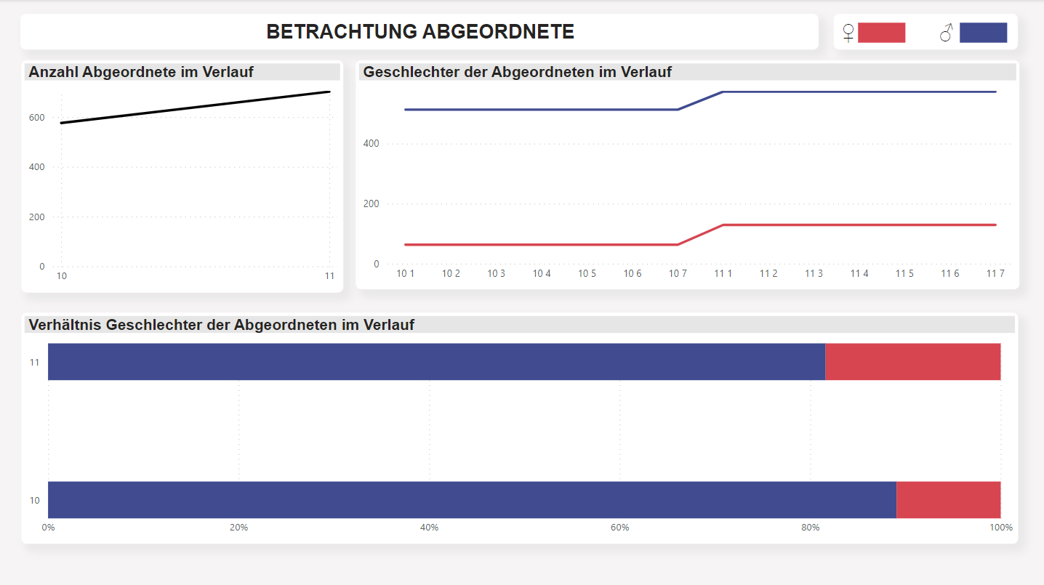

Slide 16
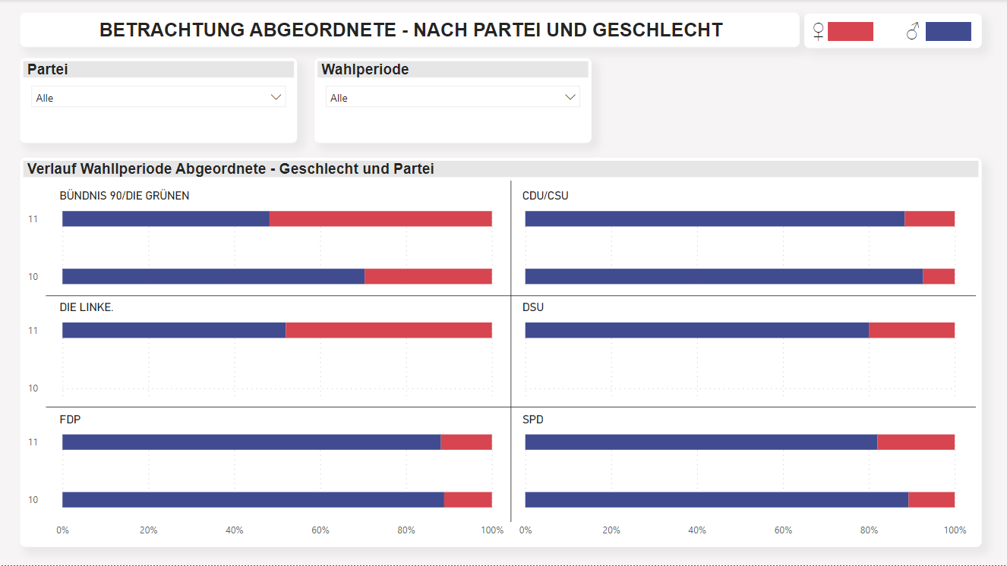

Slide 17
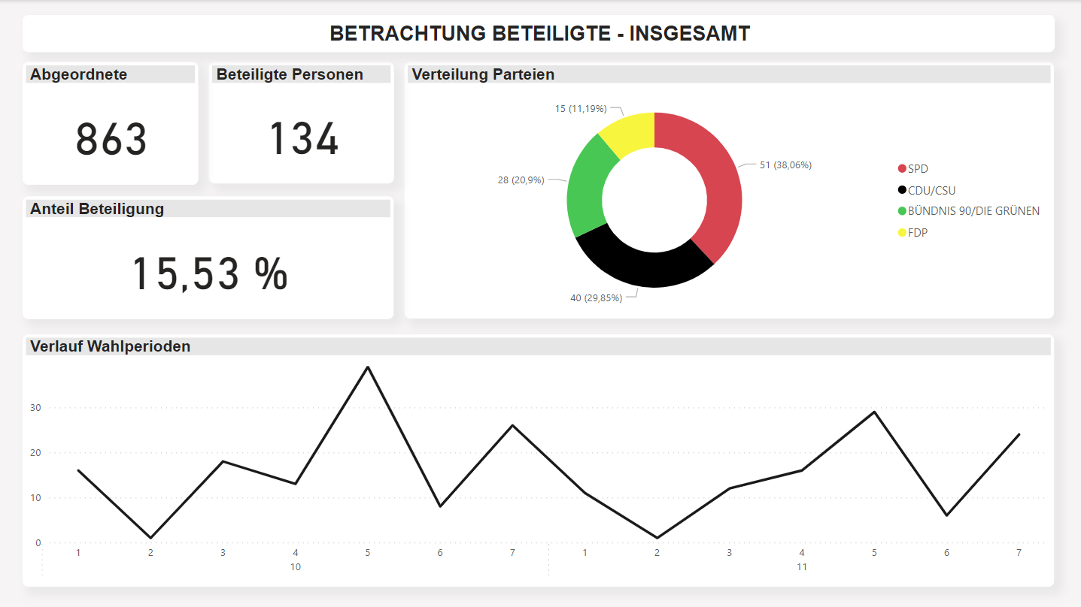

Slide 18
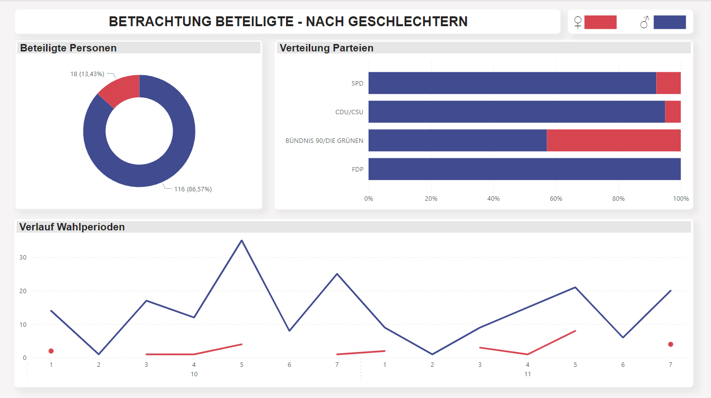

Slide 19
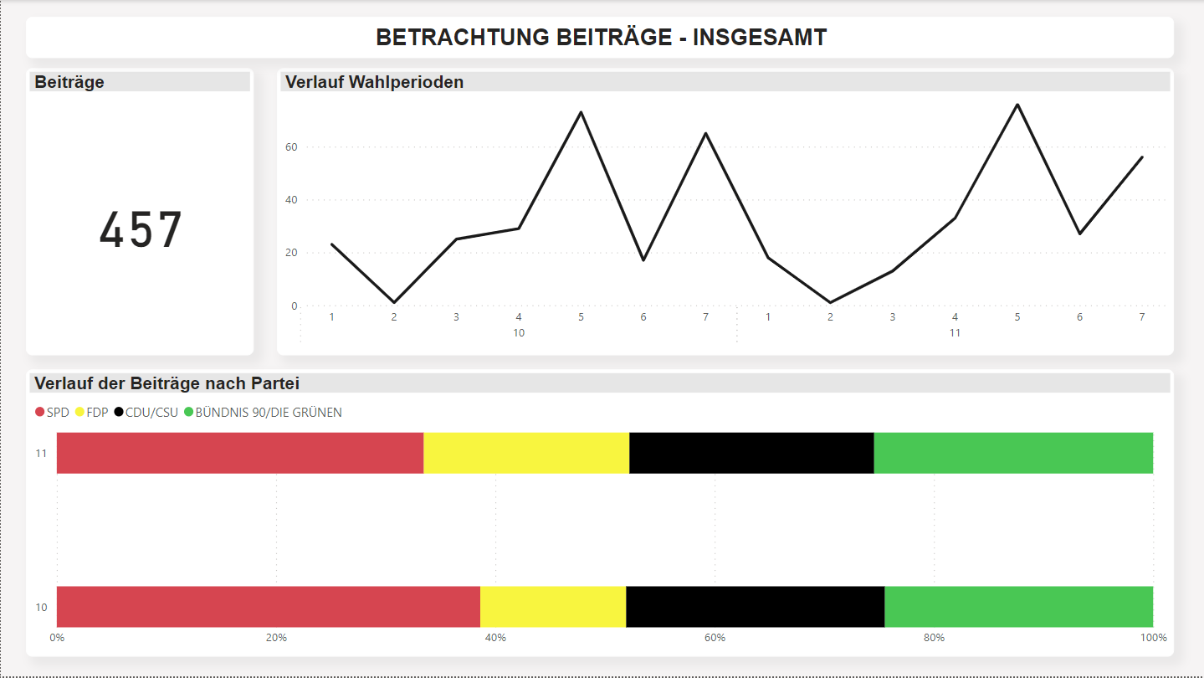

Slide 20
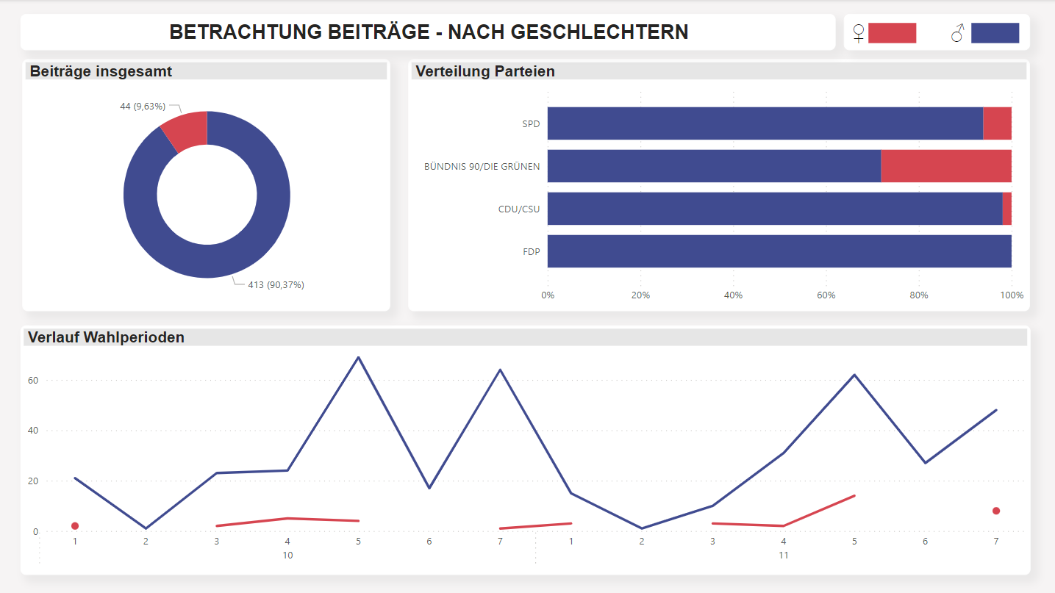

Slide 21
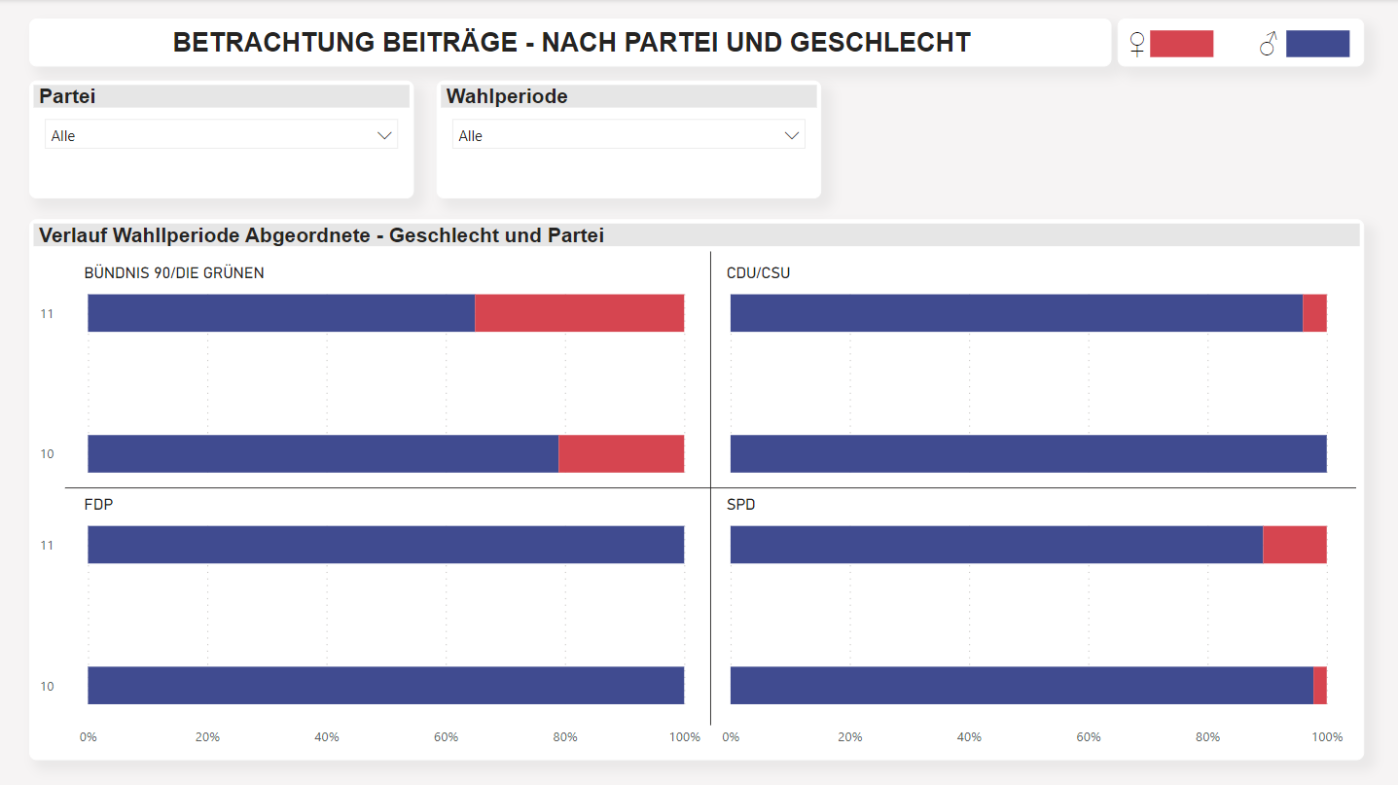

Slide 22
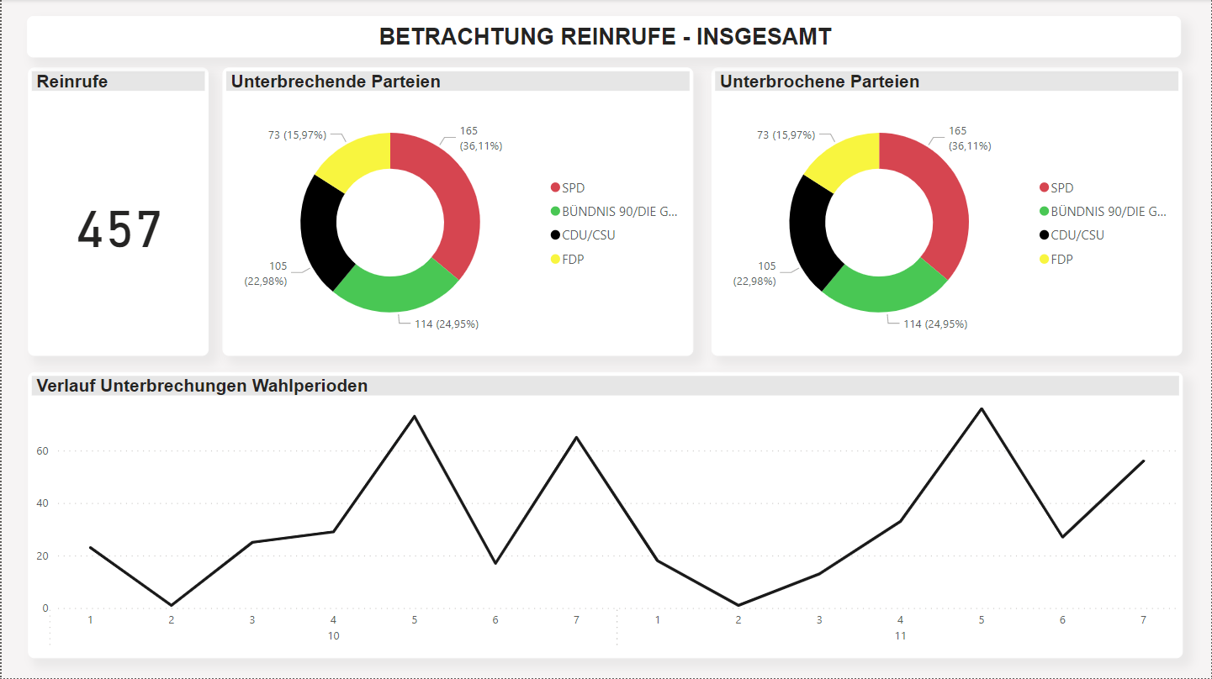
GEPLANT

Slide 23
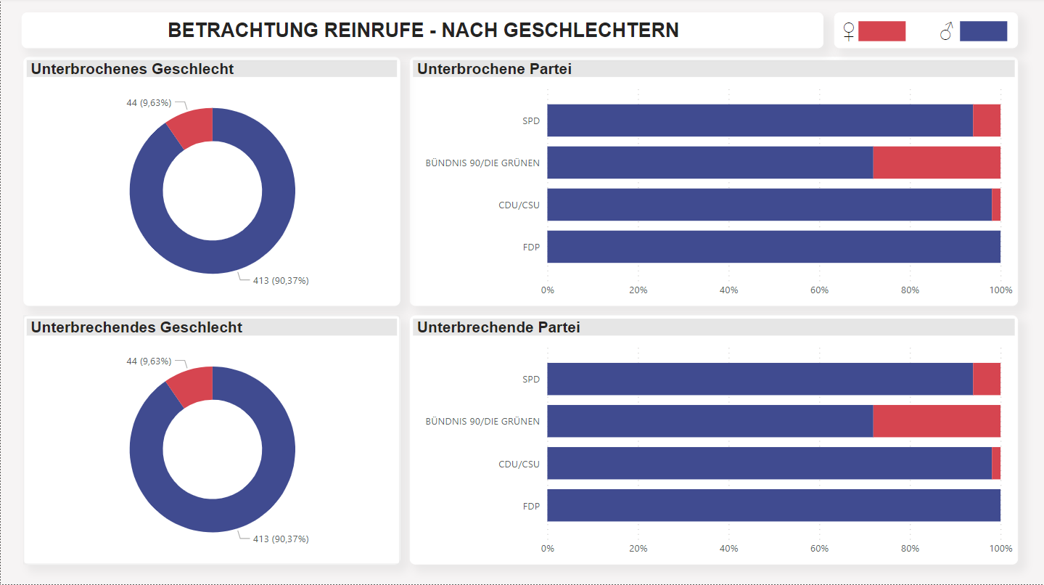
GEPLANT

Slide 24
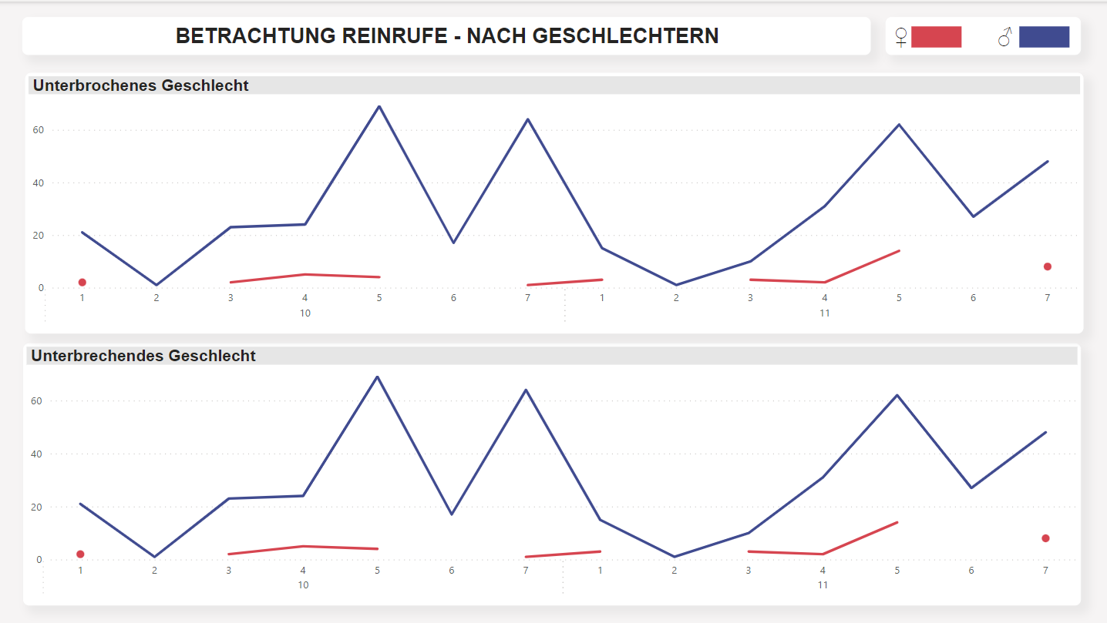
GEPLANT

Slide 25
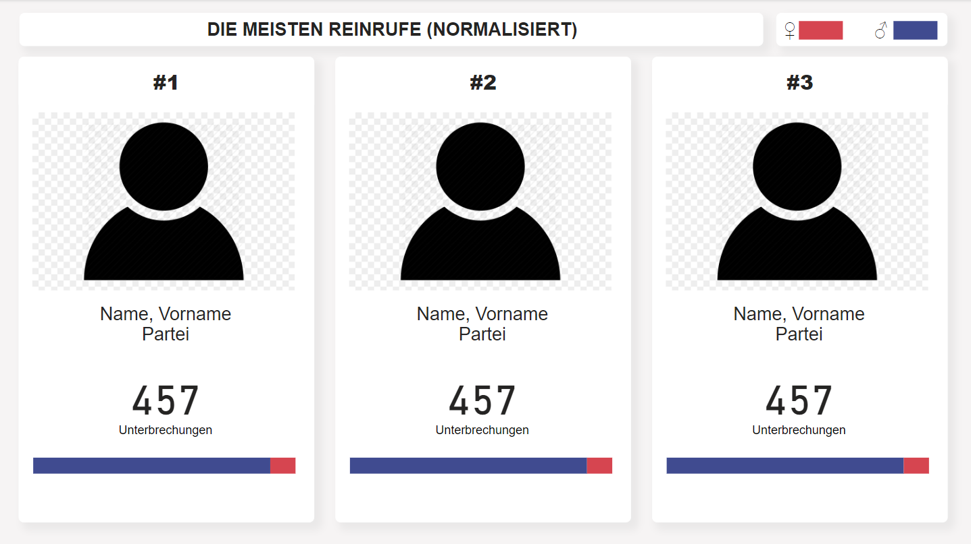
GEPLANT

Slide 26
Fazit
Geschlechter nicht entsprechend Bevölkerungsanteil im Bundestag repräsentiert
Grundsätzlich: Beteiligung einer Minderheit an Abgeordneten beider Geschlechter am Plenum (Arbeit findet in Ausschüssen statt)
Redeanteil von Frauen noch geringer als ihr Anteil an Anzahl Abgeordnete
Starke Unterschiede zwischen den Fraktionen/Parteien

Slide 27
Ausblick
Weitere Forschungsfragen auf Basis vorhandener Daten:
Ergänzung Labelling GO, um Anteil formale/inhaltliche Wortbeiträge auszuwerten (GO = Machtinstrument)
Thematische Auswertung nach Geschlecht (zusätzliches, inhaltliches Labelling)²
Sentiment Analysis der Zurufe mit Blick auf das Geschlechterverhältnis Sprechende/Zurufende
2 Vgl. wiederum Basl/Vordonakis/Pelka, 2022: Reden im Landtag: Wenig Präsenz für jung und weiblich. [online] wdr.de. Abgerufen am 17.06.2022 unter: https://www1.wdr.de/nachrichten/landespolitik/plenum-landtag-reden-frauen-100.html

Slide 28
Literatur
Basl, Christian Nicolas Vordonarakis Und Cedrik Pelka: Reden im Landtag: Wenig Präsenz für jung und weiblich, in: Landespolitik - Nachrichten - WDR, 02.05.2022, https://www1.wdr.de/nachrichten/landespolitik/plenum-landtag-reden-frauen-100.html (abgerufen am 23.06.2022).
Bukow, S./Voß, F.: Frauen in der Politik: Der weite Weg zur geschlechtergerechten Repräsentation: in: Heinrich-Böll-Stiftung, 02.03.2018, https://www.boell.de/de/2018/03/02/frauen-der-politik-der-weite-weg-zur-geschlechtergerechten-repraesentation (abgerufen am 23.06.2022).
Bundeszentrale Für Politische Bildung : Vor 95 Jahren: Erste Frauen im Parlament, in: bpb.de, 23.09.2021, https://www.bpb.de/kurz-knapp/hintergrund-aktuell/179230/vor-95-jahren-erste-frauen-im-parlament/ (abgerufen am 23.06.2022).
Deutscher Bundestag - Endgültige Plenarprotokolle: in: Deutscher Bundestag, 06.02.2019, https://www.bundestag.de/dokumente/protokolle/plenarprotokolle (abgerufen am 23.06.2022).
Statistisches Bundesamt: Bevölkerung nach Nationalität und Geschlecht, in: D-Statis, 23.06.2022, https://www.destatis.de/DE/Themen/Gesellschaft-Umwelt/Bevoelkerung/Bevoelkerungsstand/Tabellen/deutsche-nichtdeutsche-bevoelkerung-nach-geschlecht-deutschland.html (abgerufen am 23.06.2022)
Pressemittleiung: Studie: Repräsentation allein ist nicht ausreichend für mehr Geschlechtervielfalt: in: Universität Mannheim, Abteilung Kommunikation, 22.04.2021, https://www.uni-mannheim.de/media/Einrichtungen/Abteilung_Kommunikation/Dokumente/Pressemitteilungen/Pressemitteilungen_2021/04_22_Gender_Diversity_DE_final.pdf (abgerufen am 23.06.2022).
Wikipedia-Autor*innen: Frauenanteil im Deutschen Bundestag seit 1949, in: Wikipedia, 14.12.2009, https://de.wikipedia.org/wiki/Frauenanteil_im_Deutschen_Bundestag_seit_1949 (abgerufen am 23.06.2022).

Slide 29
Vielen Dank für Eure Aufmerksamkeit!

